Slide 1
Habilidades del docente/tutor en la Educación Virtual

Slide 2
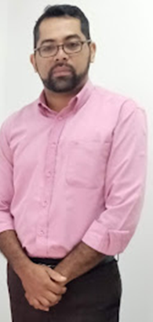
Lester Javier Ibarra Rojas
Universidad Nacional Politécnica
libarra@unp.edu.ni / docente.ibarra@gmail.com
Lic. en admón. de empresas, Esp. en docencia universitaria y máster en educación virtual y a distancia. Cuento con 14 años de estar en lo académico administrativo. Hace 2 años empecé a estar escribiendo artículos relacionados al quehacer docente y en general sobre la Educación

Slide 3
Introducción
Este escrito tiene como referencia principal el Manual del Tutor Virtual elaborado en conjunto con el maestro Wilfredo Meneses en el módulo Tutoría Virtual de la Maestría en Educación Virtual y a Distancia y presentado como trabajo de titulación en la Especialidad en Docencia Universitaria en el 2018.
La educación en todas sus formas implica mayor acceso a una educación de calidad. Es así como surge la Educación Virtual. Esta nueva modalidad significa un gran cambio y reto para nosotros como docentes y también para nuestros estudiantes, pero demostró su efectividad en contextos coyunturales como pandemias que impidan los encuentros presenciales tradicionales.
Este reto y este cambio viene a significar que, como docentes debemos replantear nuestro quehacer y que el perfil profesional de cualquier persona que desee enseñar en modalidad virtual debe adaptarse a las exigencias de la virtualidad -y la adaptación es un cambio de actitud-

Slide 4
Introducción
En esta presentación clasifico de manera general en 3 categorías principales las habilidades o competencias que debe desarrollar el docente virtual, que son: habilidades relacionadas a lo conceptual, habilidades relacionadas a lo técnico y habilidades de relaciones humanas o interpersonales
Así mismo, presento una clasificación -también general- de las tareas principales que se desarrollan en la virtualidad como docente-tutor, que son: tareas pedagógicas o académicas, tareas organizativas y tareas administrativas u orientadoras
La propuesta con esta presentación es que, consideremos y tomemos conciencia que la virtualidad nos exige nuevas competencias -un nuevo perfil- y no me refiero únicamente a las relacionadas con el manejo de la tecnología, pues eso es evidente; la educación virtual exige un cambio de paradigma desde nuestras conciencias, de nuestra actitud, nos envuelve en un cambio que nos deberá provocar “inconformidad” con lo que tradicionalmente ha sido el papel o rol del docente y llevarnos a superar esos retos para poder brindar una enseñanza con calidad para el logro de los aprendizajes en los discentes.

Slide 5
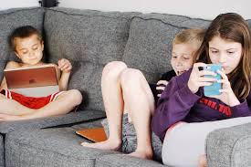
Competencias del docente/tutor en la Educación Virtual
Los fines de la educación son integrales y de por sí de muy buena intención, pues todos los modelos educativos desean como resultado un mejor ser humano, un mejor profesional, cualificado técnica y humanamente. Sin embargo, la forma, la estrategia, la metodología, el medio o lo medios para lograr esto, hoy se ve afectado por todas las herramientas tecnológicas que con el internet vienen a “distraernos” de estos fines y hacer un poco más complicado su consecución.

Slide 6
Competencias del docente/tutor en la Educación Virtual
Gerardo Meneses cita a Marqués (2001) que define el acto didáctico como la actuación del profesor para facilitar los aprendizajes de los estudiantes. Se trata de una actuación cuya naturaleza es esencialmente comunicativa
Para que el acto didáctico sea efectivo deben considerarse dos condiciones:
La actividad interna del alumno
La multiplicidad de funciones del docente
Y es en este punto de “la multiplicidad de funciones del docente” donde necesitamos reconsiderar las competencias necesarias para cumplir adecuadamente en un entorno virtual

Slide 7
Competencias del docente/tutor en la Educación Virtual
Competencias de orden conceptual: relacionados con los contenidos y la información pertinente.
Dominio científico-técnico de los contenidos de la asignatura a impartir.
Habilidad para realizar informes de desempeño de estudiantes.
Bases teóricas sobre educación a distancia como herramienta complementaria a su actividad presencial en el aula de clase.
Habilidad para abstraer la información que se requiere para el desarrollo de los objetivos propuestos.
Relacionada con la anterior: cantidad adecuada y calidad del material producido y las actividades de aprendizaje propuestas
Las competencias se conceptualizan como una combinación de conocimientos, capacidades o destrezas, y actitudes, un «saber hacer» que se aplica a una diversidad de contextos académicos, sociales y profesionales.

Slide 8
Competencias del docente/tutor en la Educación Virtual
Competencias de orden técnico: relacionadas con la ejecución y aplicación de conocimientos a un área determinada, en este caso entornos virtuales:
Dominio de entornos virtuales como herramientas para el proceso de enseñanza aprendizaje.
Dominio de otras aplicaciones tecnológicas que faciliten el desarrollo del curso (WhatsApp, Facebook, classrom, zoom etc.).
Manejo de metodologías de aprendizaje y evaluación para la docencia virtual.
Habilidad para la comunicación oral y escrita: en el ambiente virtual casi no interviene el lenguaje corporal, por lo que; lo que se escribe debe cuidarse muy bien.
Las competencias se conceptualizan como una combinación de conocimientos, capacidades o destrezas, y actitudes, un «saber hacer» que se aplica a una diversidad de contextos académicos, sociales y profesionales.

Slide 9
Competencias del docente/tutor en la Educación Virtual
Competencias de orden humanista: son donde intervienen los aspectos propios del ser humano.
Compromiso genuino con los siguientes valores: cordialidad, honradez, aceptación, empatía.
Conocimientos sobre motivación personal para lograr la participación e intervenir oportunamente.
Manejo de estrategias de comunicación: atención personalizada; respuesta rápida a las cuestiones planteadas por el dicente. El objetivo es hacer sentir al estudiante que está siendo acompañado y leído en sus participaciones virtuales. Se fomenta una comunicación horizontal y de cooperación, más que de novato-experto; hablamos de participantes.
Manejo y creación de clima de trabajo: una red social con normas claras basadas en el respeto.
Capaz de conocer al estudiante para estimular la autorreflexión e independencia
Las competencias se conceptualizan como una combinación de conocimientos, capacidades o destrezas, y actitudes, un «saber hacer» que se aplica a una diversidad de contextos académicos, sociales y profesionales.

Slide 10
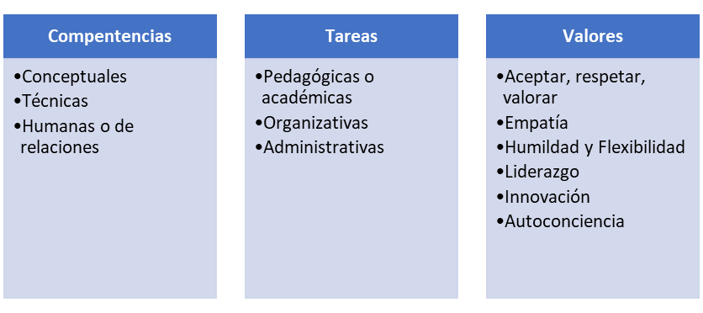
Competencias del docente/tutor en la Educación Virtual
De esta forma el PERFIL PROFESIONAL DEL DOCENTE VIRTUAL estaría compuesto por:
Las competencias se conceptualizan como una combinación de conocimientos, capacidades o destrezas, y actitudes, un «saber hacer» que se aplica a una diversidad de contextos académicos, sociales y profesionales.

Slide 11
Competencias del docente/tutor en la Educación Virtual
CONCLUSIONES
La comunidad de docentes debemos autoevaluarnos y prepararnos más para los ambientes virtuales de la educación
Adquirir el compromiso de adaptar nuestra conducta (valores) para que aprovechando el dominio tecnológico de los estudiantes les guiemos en ese proceso de aprendizaje en una modalidad virtual donde el autoaprendizaje cobra mayor relevancia
Por lo tanto, es necesario que trabajemos en ese cambio de conducta y en un sincero compromiso para hacer llegar una educación de calidad a los estudiantes que por alguna razón -a veces no por su gusto- optan por la educación virtual.
Las competencias se conceptualizan como una combinación de conocimientos, capacidades o destrezas, y actitudes, un «saber hacer» que se aplica a una diversidad de contextos académicos, sociales y profesionales.

Slide 12
Lester Javier Ibarra Rojas
libarra@gmail.com

